Slide 1

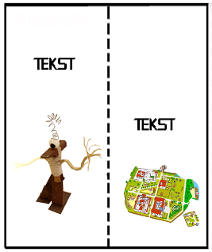
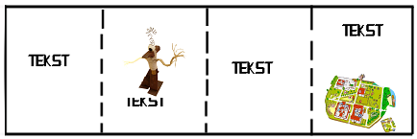
volgende bladzijde
terug
Wat heb je nodig?
Papier, pen/ potlood, tijdschriften en een computer.
Stel je voor:
Recht voor jouw huis wordt een kunstwerk geplaatst. Het is nog niet bekend wat voor een kunstwerk maar dat er één komt is zeker.
Jij wordt als bewoner gevraagd om je met het kunstwerk bezig te gaan houden. Jij mag uiteindelijk bepalen wat er komt te staan. Je besluit (alleen of samen met iemand anders) een prijsvraag uit te gaan schrijven.
Wat moet je doen?
Schrijf een prijsvraag uit. Deze prijsvraag komt in een folder te staan.
Het volgende moet in de folder staan:
1) Inleidend verhaal.
2) Waar het kunstwerk aan moet voldoen(thema, stijl, grootte, materiaal enz).
3) Waar het kunstwerk komt te staan (ook plattegrond toevoegen).
4) Wanneer het kunstwerk geplaatst moet worden.
5) Wanneer het ontwerp ingeleverd moet zijn.
6) Vraag naar een globale begroting (wat gaat het kosten?).
Als je samenwerkt met iemand moet je eerst de taken gaan verdelen.
Wie gaat de plattegrond maken?
Wie gaat het inleidend verhaal schrijven? enz.

Slide 2

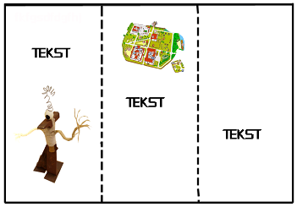
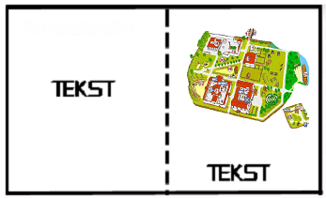

terug
Hoe ziet een folder eruit?
Een folder is een opgevouwen blad (vaak 1 A4-tje).
De grootte van de folder en het aantal omgevouwen bladzijde zijn afhankelijk van de hoeveelheid tekst en plaatjes. Je ziet hier een aantal voorbeelden: Kies voor je folder 1 model uit.

